Slide 1

Struktur Bangunan Rendah-06
Merancang Denah oleh: M. Agung Wahyudi, ST.MT.

Slide 2
Merancang Denah
Membuat denah adalah bangian paling kompleks dari perancangan bangunan
Denah tidak hanya menggambarkan ruang2 & fungsinya, tapi juga sangat berarti untuk menempatkan struktur utama , mewadahi bentang bangunan & jarak antar kolom serta menentukan posisi rangka atap.
Pada bangunan bertingkat, denah sangat penting karena denah 1 lantai akan terikat dengan denah lantai diatasnya, yaitu sistem struktur utama, plat2 lantai beserta baloknya hingga pondasi yang digunakan.

Slide 3
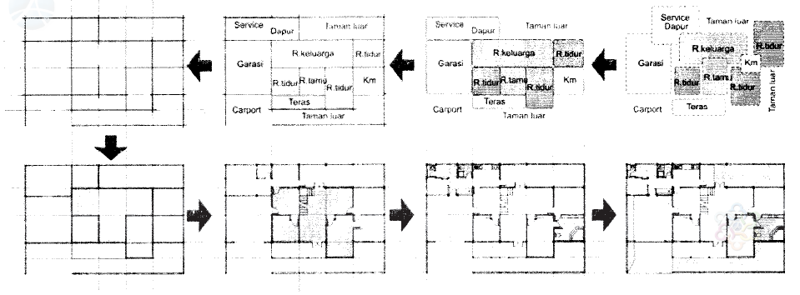
Menyempurnakan Denah Kasar
Pada tahap awal perancangan denah, biasanya arsitek hanya mempertimbangkan fungsi & hubungan antar ruang.
Setelah ruang2 didapatkan, baru masuk dalam tahap yang lebih kompleks yaitu kesesuaian dengan aspek2 lain seperti bentuk ruang & bangunan, struktur dsb.

Slide 4
Menyempurnakan Denah Kasar
Pada pematangan denah, perancang banyak melalukan studi berbagai kemungkinan yang bisa ditempuh untuk mewadahi aspek2 bangunan secara maksimal.
Seringkali tidak semua aspek bisa dipenuhi, disini perancang harus mengambil keputusan yang paling sesuai untuk bangunan tersebut.
Hal2 yang prelu diperhatikan dalam pengembangan struktur:
Fungsi ruang serta bangunan
Struktur, konstruksi serta bentukan ruang (grid struktur)
Sistem2 bangunan
Kaitannya dengan lingkungan (bukaan dsb)

Slide 5
Menggunakan Modul Ruang Fungsi
Modul berasal dari kata modulor yang membahas proporsi tubuh manusia
Modul ruang adalah standar ukuran /luasan & bentukan jenis ruang fungsi tertentu yang dihasilkan dari pewadahan aktivitas pokoknya.
Modul ruang bisa didapatkan dari:
Standar pada buku2 referensi (Neufert, Time Saver dll)
Mendapatkan ukuran dasar dari pengamatan thd kebutuhan ruang minimal pada fungsi utama ruang
Ukuran modul fungsi akan digunakan sebagai pedoman untuk menentukan besaran & ukuran ruang dengan melipatkannya.

Slide 6
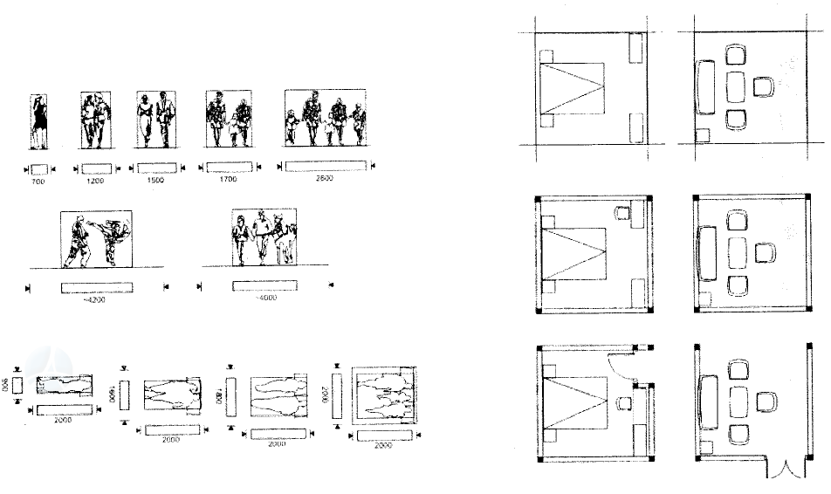
Menentukan Modul Utama
Modul utama didapatkan dengan mengetahui fungsi utama bangunan

Slide 7
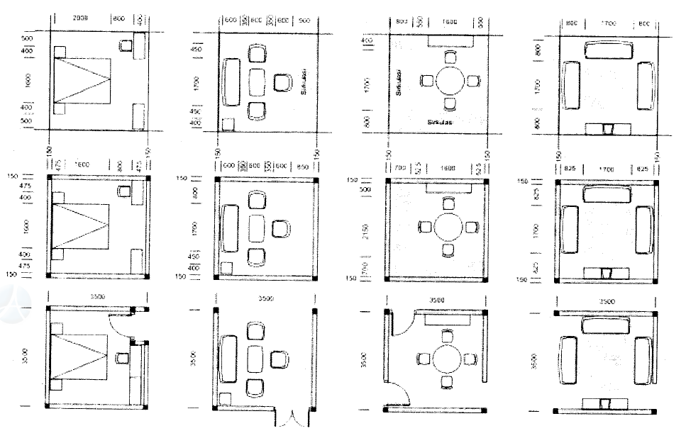
Menentukan ukuran & Bentuk Ruang dengan Modul Ruang
Ukuran ruang didapatkan dari kelipatan modul ruang sesuai kapasitas
Bentuk ruang didapatkan dari layout / tatanan modulnya.

Slide 8
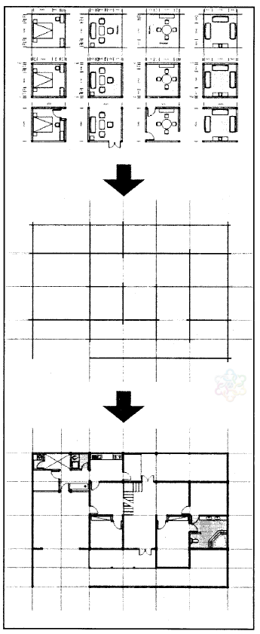
Menggunakan Grid Struktur
Grid struktur adalah cara mengatur letak titik2 & garis2 struktur dengan teratur.
Struktur yang teratur akan memudahkan proses perencanaan, perancangan, pelaksanaan hingga konstruksi di lapangan.
Bentuk & ukuran grid struktur dapat menyesuaikan atau diikuti modul ruang fungsinya.
Satu grid struktur dapat terdiri dari kelipatan / bagian modul ruang & sebaliknya.
Grid struktur akan mempengaruhi interior & eksterior bangunan

Slide 9
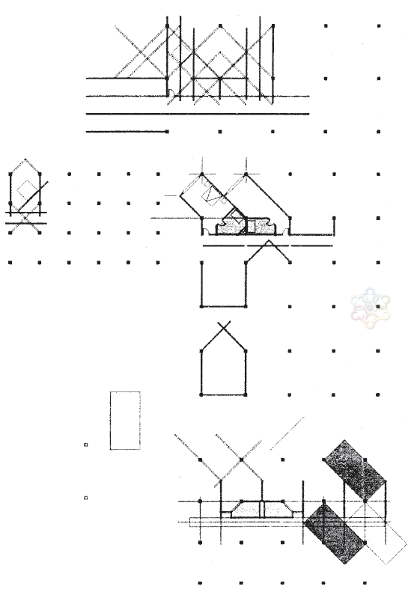
Mewadahi Ruang pada Grid Struktur
2 cara mewadahi ruang:
Grid struktur menyesuaikan ruang fungsi
Fungsi ruang menyesuaikan grid struktur
Grid mengikuti fungsi digunakan untuk pewadahan fungsi yang mutlak, struktur hanya menjadi “alat” pembentuk ruang.
Digunakan jika fungsi2 membutuhkan bentuk & ukuran yang tidak bisa direratakan.

Slide 10
Mewadahi Ruang pada Grid Struktur
Ruang mengikuti grid struktur ditujukan untuk fungsi2 yang lebih fleksibel yang bisa disesuaikan dengan bentuk & ukuran grid.
Dilakukan karena biasanya bentukan dan konfigurasi bangunan sudah ditentukan dari awal sehingga ruang2 fungsi akan disesuaikan.
Untuk mendapatkan komposisi ideal, harus dilakukan penyesuaian-penyesuaian.
Pada prakteknya, kedua cara diatas tidak bisa dilakukan secara kaku, tapi dengan penyesuaian yang kompak untuk bisa meliputi semua aspek bangunan.

Slide 11
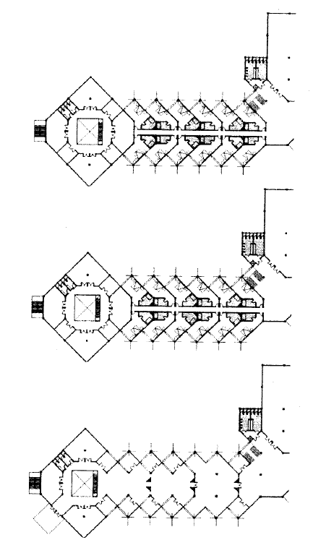
Menyesuaikan Konfigurasi Ruang pada Denah Konsep
Ruang-ruang pada denah harus dikumpulkan menurut organisasi yang telah dikonsepkan.
Organisasi ruang akan menjamin hubungan ruang yang benar dan akan berpengaruh pada massa bangunan.
Perubahan organisasi ruang akan mengubah tujuan utama ruang fungsi & bentuk bangunannya
Pengaturan ruang juga harus mengikuti gubahan ruang atau massa bangunan yang telah dipikirkan sebelumnya.

Slide 12
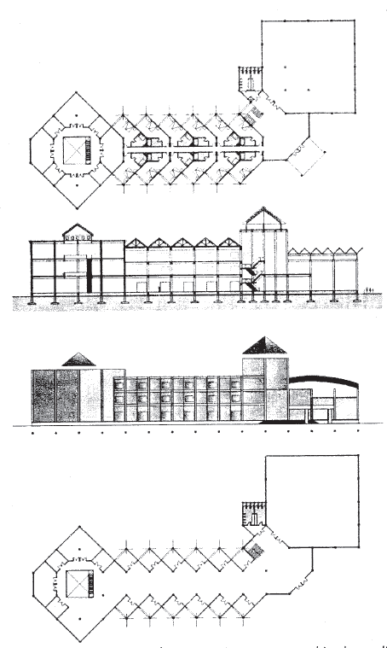
Menyesuaikan Posisi Ruang pada Struktur
Adakalanya grid tidak sesuai dengan peruangan & aspeknya.
Alternatifnya adalah dengan mengubah ruang atau grid.
Menambah atau mengurangi titik2 kolom bisa dilakukan walau mengurangi keteraturan grid
Perubahan tersebut juga harus memperhatikan konsekuensi desain pada hal lain

Slide 13
Meletakkan Tangga
Tangga adalah akses sirkulasi utama pada bangunan bertingkat rendah
Posisi tangga harus mudah terlihat dan dicapai dari semua arah namun tidak boleh mengganggu fungsi ruang.
Secara struktural, tangga diletakkan pada void/lubang yang menghubungkan lantai satu dengan lantai diatasnya → Tangga berada pada posisi yang sama di setiap lantainya.
Void bisa diletakkan diantara kolom balok / dinding pemikul
Tangga bisa membuka akses pencahayaan & penghawaan alami pada bangunan

Slide 14
Meletakkan Kamar Mandi & Dapur
Kamar mandi & dapur harus diletakkan secara tegas areanya pada bangunan untuk mengoptimalkan sistem jaringan pipanya.
Secara vertikal, lebih menguntungkan jika area KM ini “ditumpuk”, untuk menghindari kebocoran pada area ini mengganggu ruang fungsi yang lain.
Letak KM & dapur juga harus memperhatikan aspek pencahayaan & penghawaan alami → harus mendapat akses udara luar.
Jika tidak memungkinkan, harus dicari alternatif lain seperti dinding & jendela pantul, atap transparan, exhaust fan dsb.

Slide 15
Menentukan Dinding & Bukaannya
Fungsi ruang & sistemnya akan sangat dipengaruhi posisi & ukuran bukaan.
Pada denah, notasi pintu jendela akan:
menunjukkan letak bukaan
membentuk fasade bangunan
Menginformasikan sistem pencahayaan& penghawaan bangunan
Pintu jendela yang digunakan untuk pencahayaan & penghawaan harus berhubungan langsung dengan udara luar.
Tinggi rendah bukaan juga mempengaruhi gerak udara & intensitas cahaya yang masuk ruangan.

Slide 16
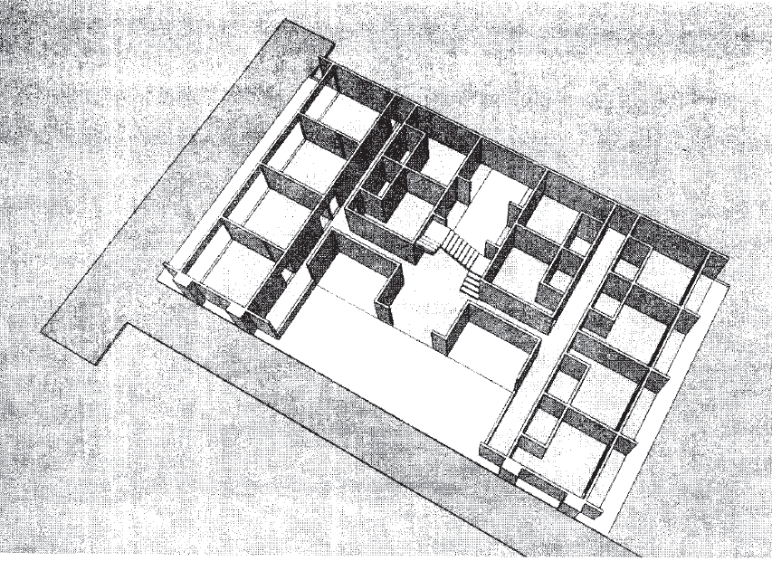
Menentukan Dinding & Bukaannya
Arah & bukaan jendela bisa meneruskan atau membelokkan udara serta cahaya

Slide 17
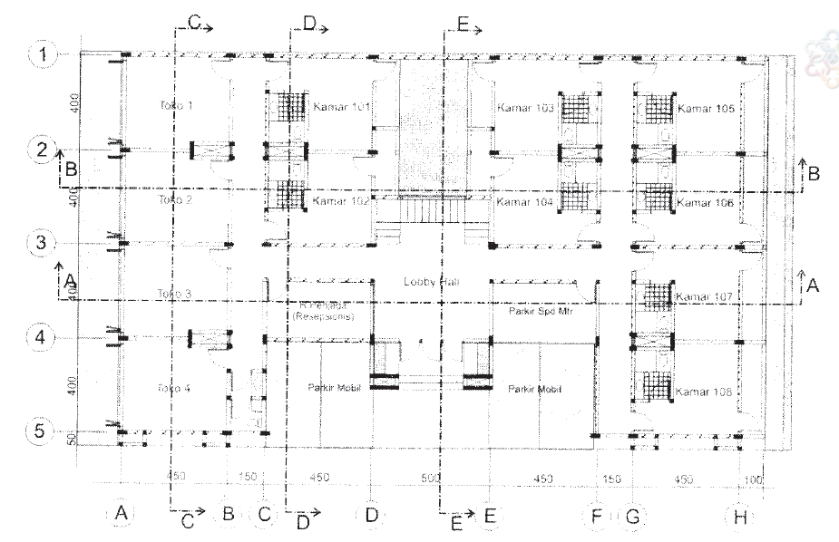
Menentukan Dinding & Bukaannya

Slide 18
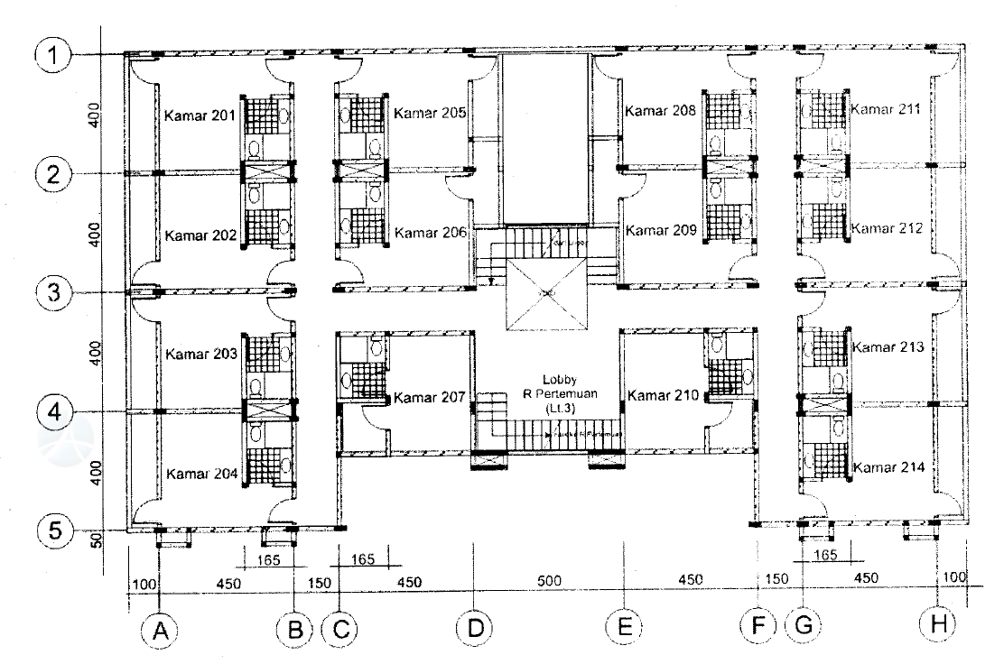
Menentukan Dinding & Bukaannya

Slide 19
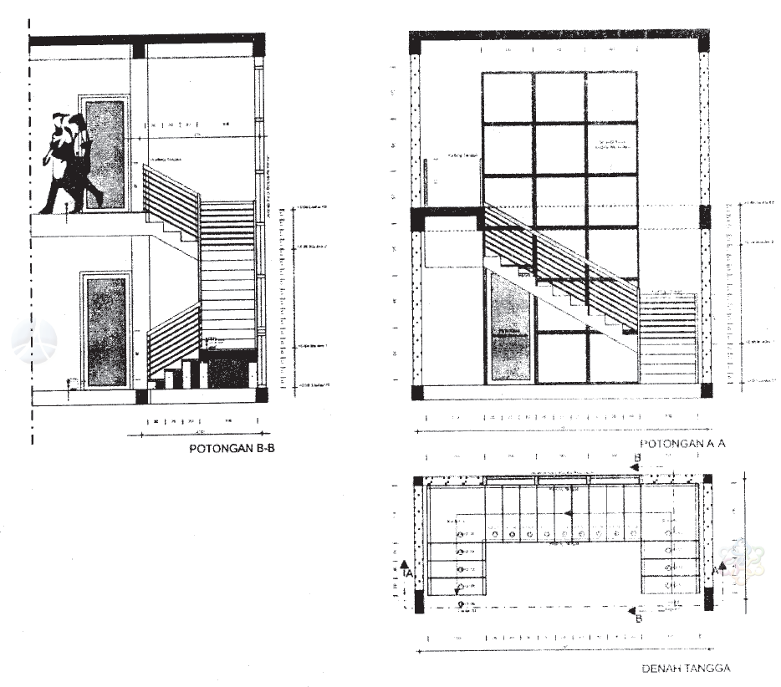
Contoh Rencana Tangga

